Slide 1

Groupe F
Projet système d’information décisionnel
Lyna HAMOUD
Karim AFFES
Corentin ROLLAND

Slide 2
Choix d’entreprise + choix du sujet
Méthodologie
Modèle transactionel
Modèle décisionnel et choix des indicateurs
Etapes du dispositif :
création de la bdd
Lien entre bdd et Tableau Prep Builder
Data cleaning (Tableu Prep Builder)
Data Visualisation sur Tableau Desktop
6) Analyse de l’existant
7) Conclusion : objectifs et prorités
Sommaire

Slide 3

Présentation de l’entreprise
Marque spécialisée dans la création d’appareils audio
Présente à international et reconnue en Europe
Création : 1964
2020, CA : 1,8 milliard de dollars

Slide 4

Devise
Léonard de Vinci
Sujet de notre étude : Evaluer le niveau de satisfaction des clients de l’entreprise Bose

Slide 5
Modèle Transactionnel
Pays
Id_pays
Nom_pays
Clients
Id_client
Nom
Prenom
Civilité
Repondant (Boolean)
Année
2017
2018
2019
1, 1
1, n
1, n
n, 1
1, n
1, n
1, n
n, 1
1, n
n, n
Question
Id_question
question
Réponse
Id_réponse
Reponse
Catégorie_réponse
1, n
n, 1

Slide 6

Modèle Décisionnel en étoile
Pays
Nom_pays
Clients
Nbre de clients
Nb de répondants
Nb de non répondants
Année
2017
2018
2019
Analyse de la satisfaction
Id_pays
Année
Catégorie de réponse
Tx de satisfaction
Nbre de répondants
Indicateurs :
Evolution du taux de satisfaction
Nombre de répondants
Rapport des promoteurs vs détracteurs
Question
Id_question
question
Réponse
Id_réponse
Reponse
Catégorie_réponse

Slide 7

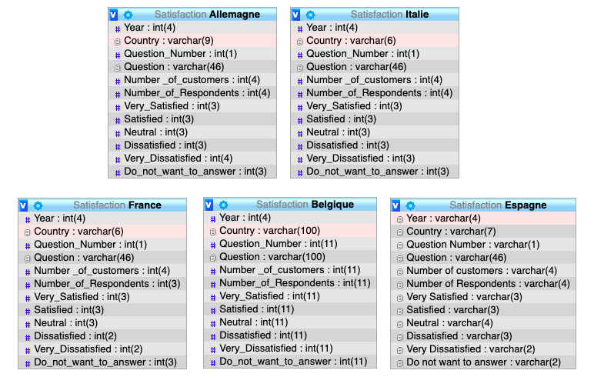
Création de la base de donnée
Etape 1 du dispositif
Le modèle ne nécessite pas de structure de cardinalité comme dans une base de données relationnelle classique
Base de données orientée colonnes
Une table regroupe les données d’un pays précis.
Les attributs et les types sont similaires (exception de certains « Int » qui deviennent « varchar" en fonction des réponses)

Slide 8
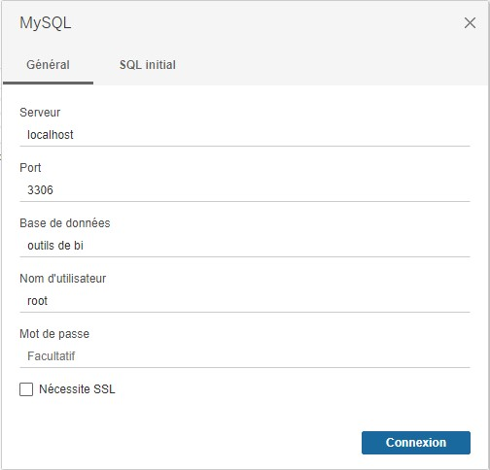
Etape 2 du dispositif
Vérifier l’état de connexion entre le serveur local et Tableau Prep Builder et
Choisir la source de données MySQL

Slide 9
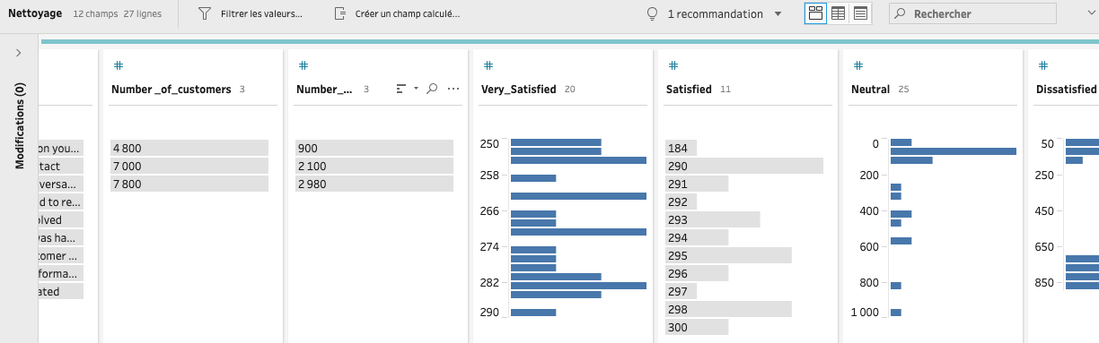
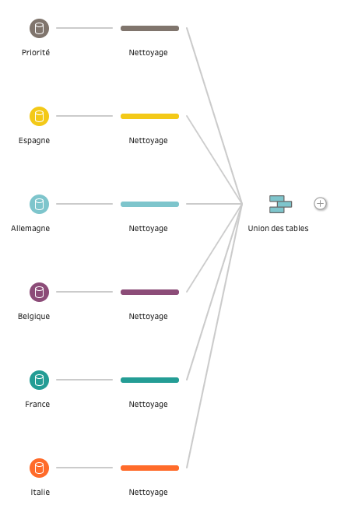
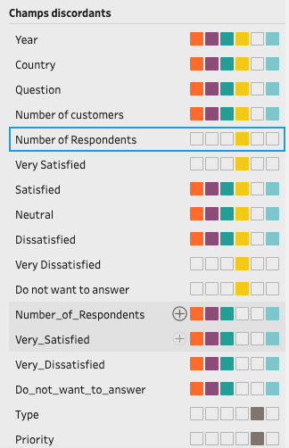
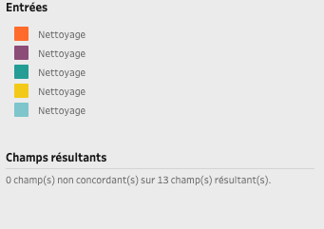
Nettoyage des données de chaque champs pour chaque Table sur Tableau Prep Builder (ETL)
Etape 3 du dispositif
Union des tables
Regroupement des colonnes

Slide 10
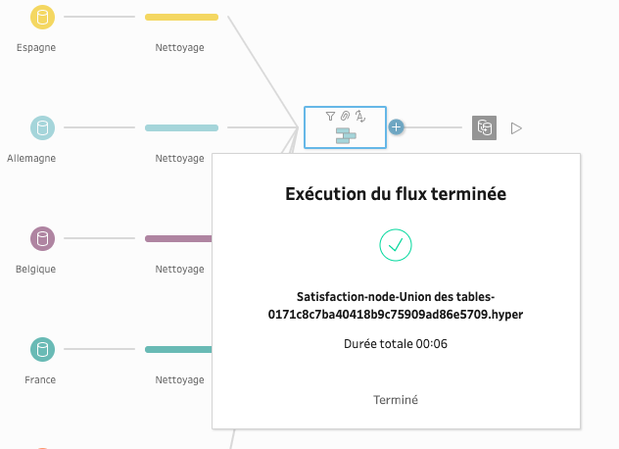
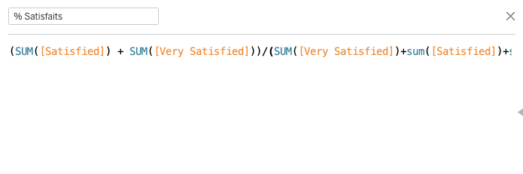
Data Visualisation
Etape 4 du dispositif
1)Importation dans Tableau Desktop
2) Rappel des indicateurs :
Le taux de répondants
L’évolution du taux de satisfaction/an/pays
Le rapport entre détracteurs et promoteurs
3) Création des mesures qui permettent l’expression des indicateurs décisionnels

Slide 11
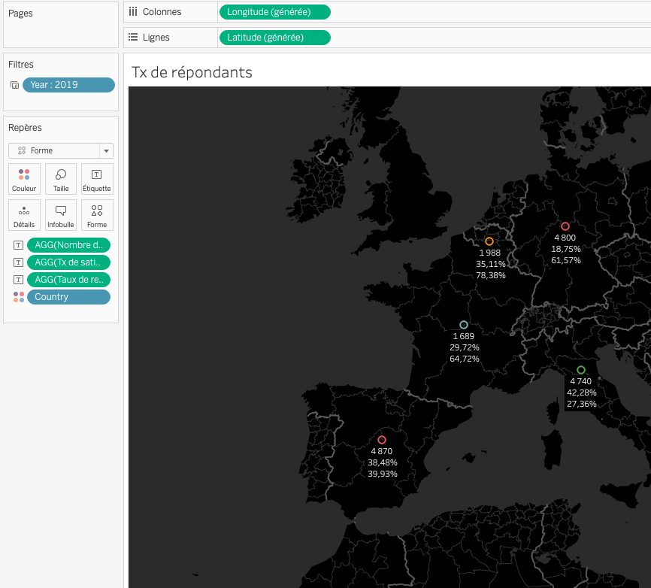
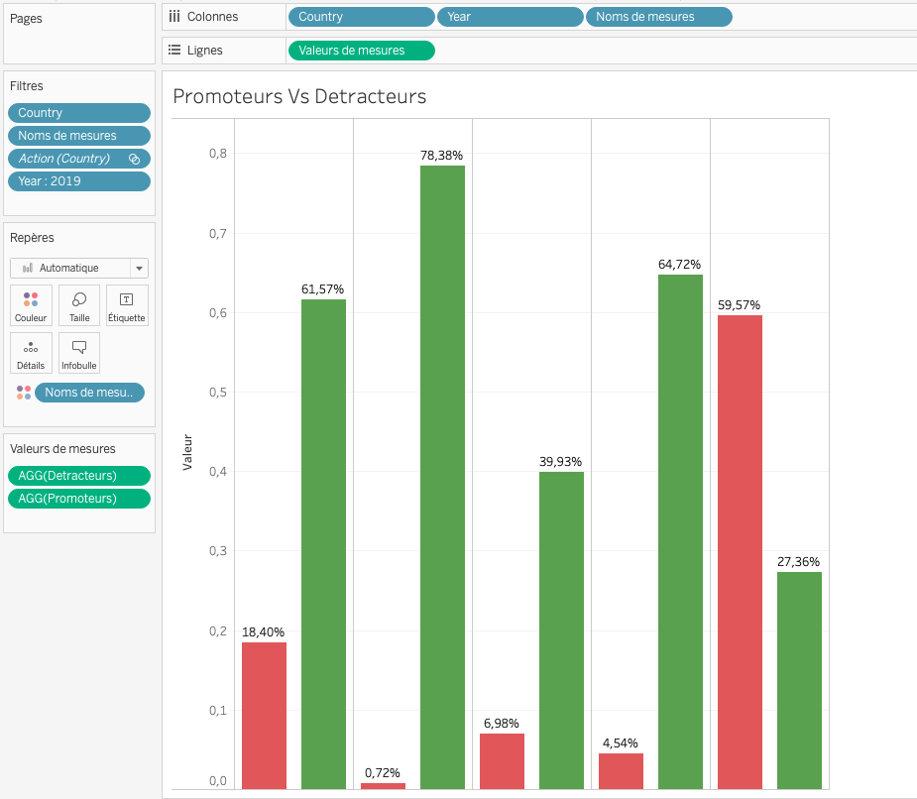
Data Visualisation (suite)
Etape 4 du dispositif
Taux de répondants
Les pourcentages non représentés sont neutres
Rapport entre détracteurs et promoteurs
nombre total de clients
tx de répondants
tx de satisfaction
Allemagne
Belgique
Espagne
France
Italie

Slide 12
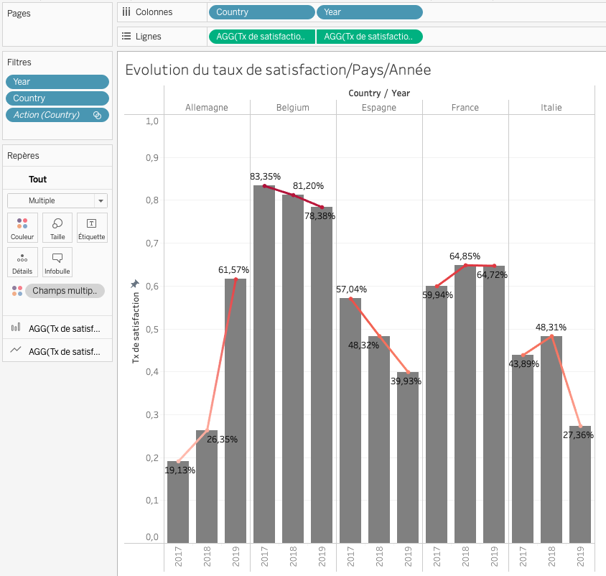
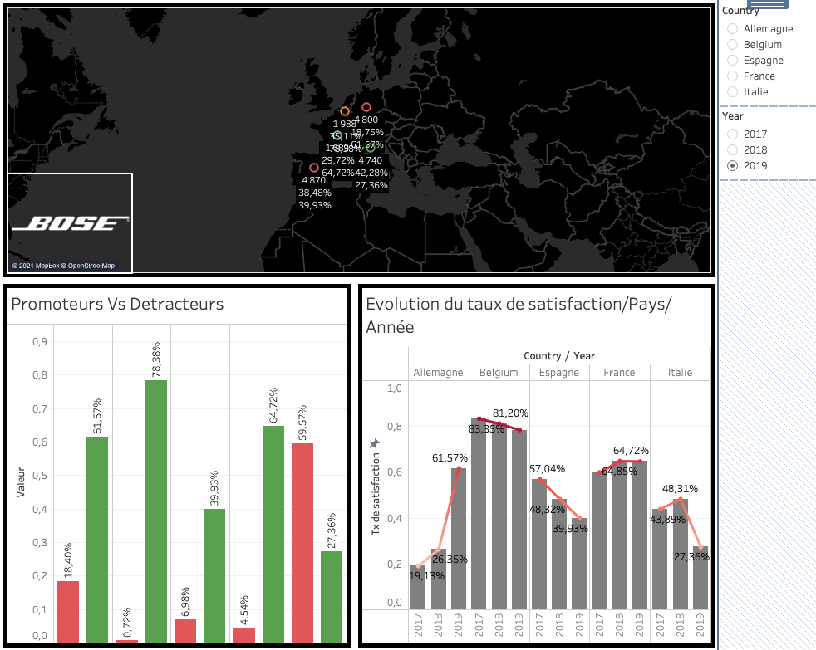
Data Visualisation (suite)
Etape 4 du dispositif
Evolution du taux de satisfaction/pays/an
Création d’un tableau récapitulatif final

Slide 13

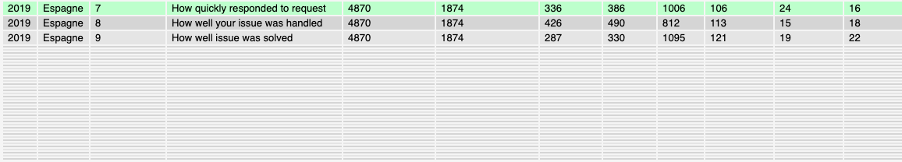
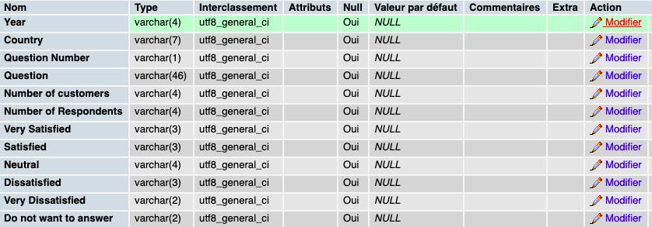
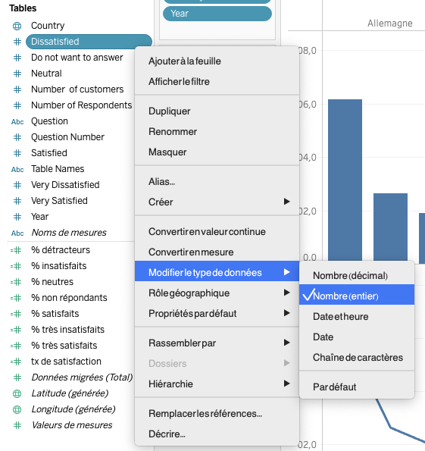
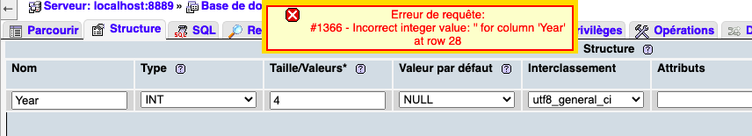
Difficultés rencontrées
1) Incompatibilité de certains types de données
3) Solution : suppression des champs vides (phpMyAdmin)
2) Vérification et impossibilité de modification
4) Solution : Mises à jour des types de données directement dans Tableau Desktop

Slide 14
Analyse et stratégie

Slide 15
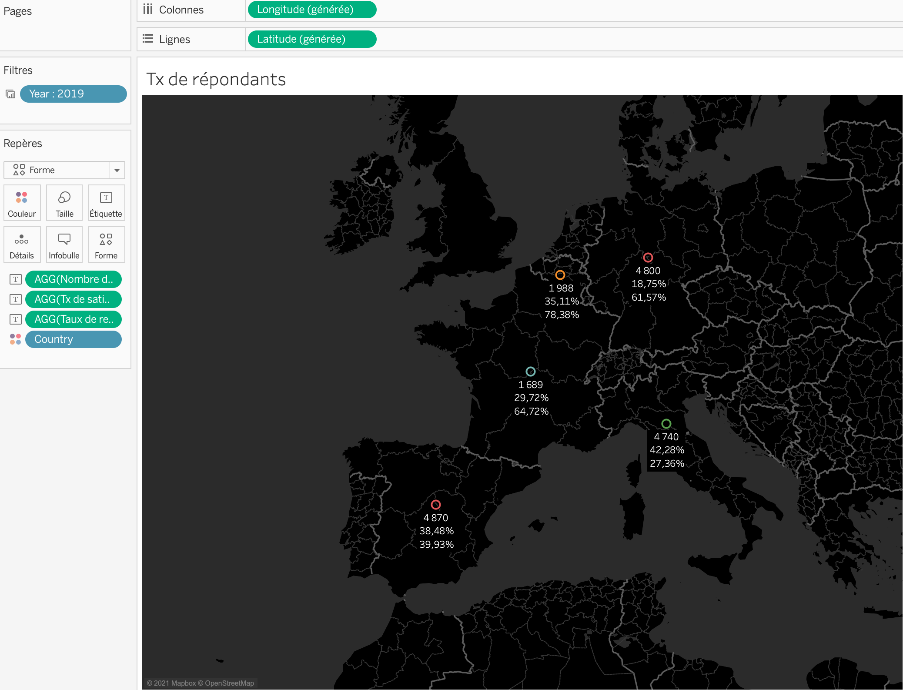
Analyse de l’existant
Le taux de prenant part à l’enquête oscille entre 18% et 42% tout pays confondu
Proportion relativement faible
- Il nous permet cependant de dégager certaines tendances.

Slide 16
Analyse de l’existant
Focus Taux de satisfaction :
- La Belgique est en première position malgré une perte de 5 points entre 2017 et 2019
La France occupe la seconde place du podium avec une progression de 5 points entre 2017 et 2018. On remarque une stabilisation en 2019.
L’Allemagne est à la 3eme place malgré une évolution fulgurante entre 2018 et 2019 (+35%)

Slide 17
Objectifs&priorités
Nombre de répondants
Augmenter le taux de répondants afin d’affiner les résultats de l’enquête.
Espagne/Italie
France/Belgique
Allemagne
Surveiller l'évolution sur l'année à venir.
Améliorer le service en Italie et en Espagne où le taux de satisfaction est assez bas
Booster la France et la Belgique qui sont en perte de vitesse depuis 2018.

